Slide 1

Knowledge is free

Slide 2
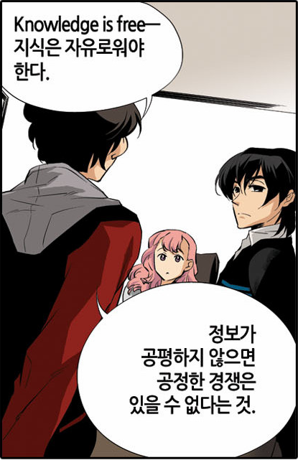

Slide 3


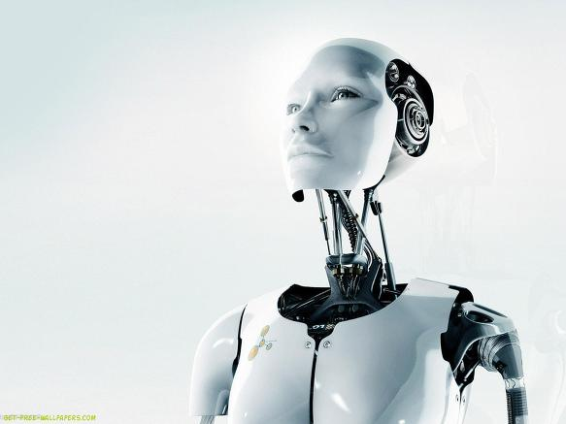



C Programming

Slide 4



Slide 5
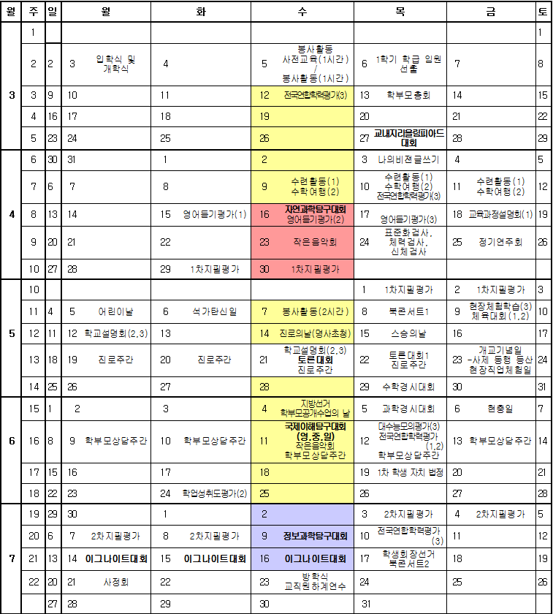
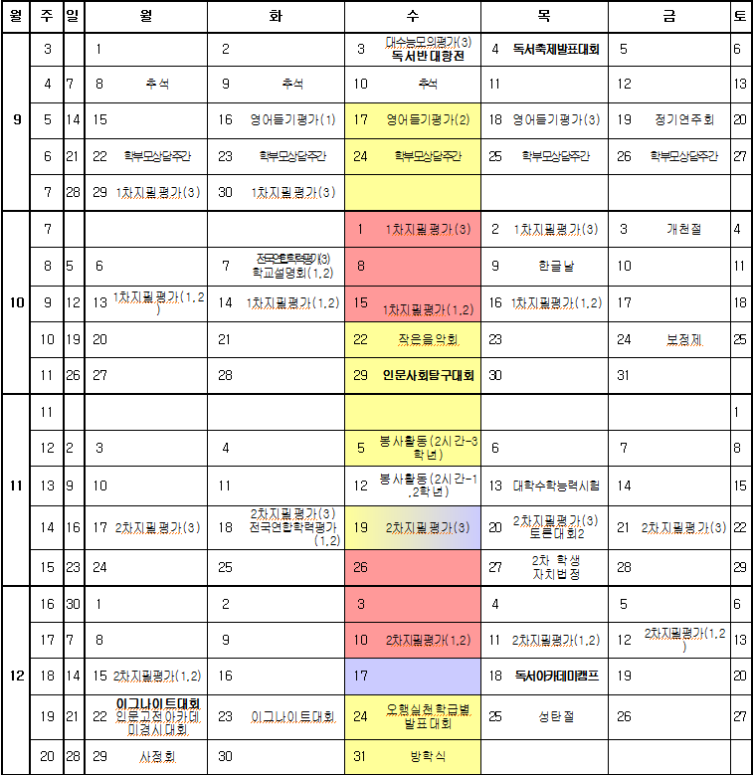

Slide 6


신청 방법
2-11 황준원에게 직접 찾아오기
010-3953-3238로 문자/카톡 주기

Slide 7


